Slide 1
Структуры, объединения.

Slide 2
Структуры
Структура представляет собой одну или несколько переменных (возможно разного типа), которые объединены под одним именем.
Структуры помогают в организации сложных данных, потому что позволяют описывать множество логически связанных между собой отдельных элементов как единое целое.

Slide 3
Способы определения переменных структурного типа
Раздельные определения типа и
переменных
Совмещенные определения типа
и переменных
struct date
{
int day;
int month;
int year;
}; // !
struct date birthday;
struct date exam;
struct date
{
int day;
int month;
int year;
} birthday, exam;

Slide 4
Тег структуры
Имя, которое располагается за ключевым словом struct, называется тегом структуры.
  Используется для краткого обозначения той части объявления, которая заключена в фигурные скобки.
  Тег может быть опущен (безымянный тип).
struct point
{
int x;
int y;
};
struct point a, b, c;
struct
{
int x;
int y;
} a, b, c;

Slide 5
Имена тегов и полей структур
«Тело» структуры представляет собой самостоятельную область видимости: имена в этой области не конфликтуют с именами из других областей.
Тег структуры не распознается без ключевого слова struct. Благодаря этому тег не конфликтует с другими именами в программе.

Slide 6
Имена тегов и полей структур
struct s_1
{
int a;
int b;
char c;
};
struct s_2
{
int a;
int b;
double d;
};
int main(void)
{
struct s_1 a;
struct s_2 b;
int s_1;
// ...

Slide 7
Поля структуры
Перечисленные в структуре переменные называются полями структуры.
  Поля структуры располагаются в памяти в порядке описания.
  С целью оптимизации доступа компилятор может располагать поля в памяти не одно за другим, а по адресам кратным, например, размеру поля.
  Адрес первого поля совпадает с адресом переменной структурного типа.
  Поля структуры могут иметь любой тип, кроме типа этой же структуры, но могут быть указателями на него.

Slide 8
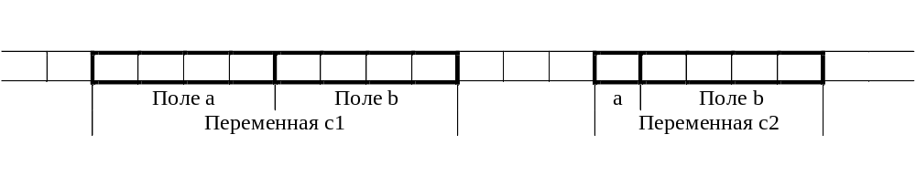
Поля структуры
struct
{
char a;
int b;
} c1;
sizeof(c1) == 8
(char*) &c1 == &c1.a
#pragma pack(push, 1)
struct
{
char a;
int b;
} c2;
#pragma pack(pop)
sizeof(c2) == 5
(char*) &c2 == &c2.a

Slide 9
Структуры и массивы
Структуры и массивы могут комбинироваться без каких-либо ограничений.
struct point
{
int x;
int y;
};
struct point triangle[3];
struct control_area
{
...
char hash[32];
};

Slide 10
Инициализация
Для инициализации переменной структурного типа необходимо указать список значений, заключенный в фигурные скобки.
Значения в списке должны появляться в том же порядке, что и имена полей структуры.
Если значений меньше, чем полей структуры, оставшиеся поля инициализируются нулями.

Slide 11
Инициализация
struct date
{
int day;
int month;
int year;
};
#define NAME_LEN 15
struct person
{
char name[NAME_LEN+1];
struct date birth;
};
int main(void)
{
struct date today =
{28, 10, 2015};
struct date day = {28};
struct date year = {, , 2015};
// error: expected expression before ',' token
struct person rector =
{"Aleksandrov", {7, 4, 1951}};
struct date holidays[] =
{
{1, 11, 2015},
{3, 11, 2015},
{8, 11, 2015}
};
//...

Slide 12
Инициализация в С99
struct date exam =
{.date = 4, .month = 1, .year = 2016};
Такую инициализацию легче читать и понимать.
Значения могут идти в произвольном порядке.
Отсутствующие поля получают нулевые значения.
Возможна комбинация со старым способом.
struct date exam =
{.date = 4, 1, .year = 2016};

Slide 13
Операции над структурами
Доступ к полю структуры осуществляется с помощью операции ".", а если доступ к самой структуре осуществляется по указателю, то с помощью операции "->".
struct date today, *tomorrow, some_date;
today.day = 28;
today.month = 10;
today.year = 2015;
tomorrow = malloc(sizeof(struct date));
if (!tomorrow)
return -1;
tomorrow->day = 29;
tomorrow->month = 10;
(*tomorrow).year = 2015;

Slide 14
Операции над структурами
Структурные переменные одного типа можно присваивать друг другу (замечание: у разных безымянных типов тип разный).
some_date = today;
Структуры нельзя сравнивать с помощью “==” и “!=”.
if (today == *tomorrow)
// error: invalid operands to binary == (have 'struct date'
// and 'struct date')
Структуры могут передаваться в функцию как параметры и возвращаться из функции в качестве ее значения.

Slide 15
Операции над структурами
void print(struct date d)
{
printf(“%02d.%02d.%04d”, d.day, d.month, d.year);
}
void print_ex(const struct date *d)
{
printf(“%02d.%02d.%04d”, d->day, d->month, d->year);
}
Передача структур с помощью указателей
  Эффективность (экономия стека и времени на копировании данных).
  Необходимость изменения переменной (например, FILE*).
struct date get_student_date(void)
{
struct date d = {25, 1, 2016};
return d;
}

Slide 16
Операции над структурами (особенности)
struct s
{
int a[5];
};
void f(struct s elem)
{
for (int i=0; i<5; i++)
elem.a[i] = 0;
}
// ...
struct s s_1 =
{{1, 2, 3, 4, 5}};
struct s s_2;
// «присваивание» массивов
s_2 = s_1;
for(int i=0; i<5; i++)
printf(“%d ”, s_2.a[i]);
// 1 2 3 4 5
// «передача» массива по значению
f(s_2);
for(int i=0; i<5; i++)
printf(“%d ”, s_2.a[i]);
// 1 2 3 4 5

Slide 17
Особенности использования структур
#define NAME_LEN 20
struct person
{
...
char name[NAME_LEN+1];
};
struct person
{
...
char *name;
};
Первый вариант:
"+" простота присваивания;
"-" NAME_LEN и неэффективность использования памяти.
Второй вариант: все наоборот.

Slide 18
Особенности использования структур
// h-файл
...
typedef struct _date
{
int day;
int month;
int year;
} date;
...
// c-файл
...
date a, b;
...
a = b; // !
А если date содержит указатели?

Slide 19
C99: особенности использования структур - flexible array member
struct {int n, double d[]};
Подобное поле должно быть последним.
Нельзя создать массив структур с таким полем.
Структура с таким полем не может использоваться как член в «середине» другой структуры.
Операция sizeof не учитывает размер этого поля (возможно, за исключением выравнивания).
Если в этом массиве нет элементов, то обращение к его элементам – неопределенное поведение.

Slide 20
С99: особенности использования структур - flexible array member
struct s* create_s(int n, const double *d)
{
struct s *elem = malloc(sizeof(struct s) + n * sizeof(double));
struct s *elem = malloc(sizeof(struct s) + sizeof(double [n]));
if (elem)
{
elem->n = n;
memmove(elem->d, d, n * sizeof(double));
}
return elem;
}
struct {int n, double d[1]}; // workaround для cc < C99

Slide 21
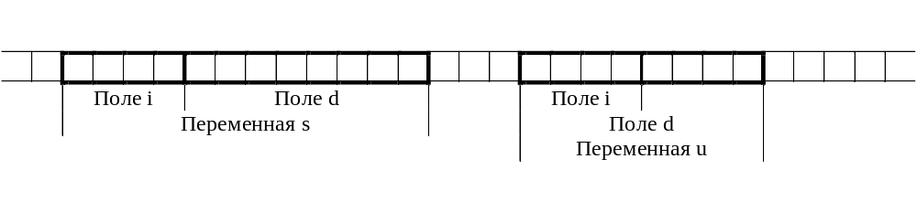
Объединения
Объединение, как и структура, содержит одно или несколько полей возможно разного типа. Однако все поля объединения разделяют одну и ту же область памяти.
struct
{
int i;
double d;
} s;
union
{
int i;
double d;
} u;

Slide 22
Объединения
Присвоение значения одному члену объединения обычно изменит значение других членов.
printf("u.i %d, u.d %g\n", u.i, u.d);
// u.i 2293664, u.d 1.7926e-307
u.i = 5;
printf("u.i %d, u.d %g\n", u.i, u.d);
// u.i 5, u.d 1.79255e-307
u.d = 5.25;
printf("u.i %d, u.d %g\n", u.i, u.d);
// u.i 0, u.d 5.25

Slide 23
Инициализация объединений
struct s_t { int i; double d; }; ... struct s_t s = {1, 5.25}; | union u_t { int i; double d; }; ... union u_t u_1 = {1}; // только c99 union u_t u_2 = { .d = 5.25 };

Slide 24
Использование объединений
Экономия места.
struct library_item {
int number;
int item_type;
union {
struct {
char author[NAME_LEN + 1];
char title[TITLE_LEN + 1];
char publisher[PUBLISHER_LEN + 1];
int year;
} book;
struct {
char title[TITLE_LEN + 1];
int year;
int volume;
} magazine;
} item;
};

Slide 25
Использование объединений
(«развернутая запись» предыдущего примера)
#define NAME_LEN 20 #define TITLE_LEN 20 #define PUBLISHER_LEN 10 struct book_t { char author[NAME_LEN+1]; char title[TITLE_LEN+1]; char publisher[PUBLISHER_LEN+1]; int year; }; struct magazine_t { char title[TITLE_LEN+1]; int year; int volume; }; | union item_t { struct book_t book; struct magazine_t magazine; }; typedef enum {KIND_BOOK, KIND_MAGAZINE} kind_item_t; struct library_item_t { int number; kind_item_t kind; union item_t item; };

Slide 26
Использование объединений
Создание структур данных из разных типов.
typedef enum { KIND_INT, KIND_DOUBLE } kind_num_t;
typedef struct
{
kind_num_t kind;
union {
int i;
double d;
} u;
} number_t;
number_t arr[10];

Slide 27
Использование объединений
Разный взгляд на одни и те же данные (машинно-зависимо).
union word
{
unsigned short word;
struct word_parts
{
unsigned char lo;
unsigned char hi;
} parts;
} a;
a.word = 0xABCD;
printf("word 0x%4x, hi part 0x%2x, lo part 0x%2x",
a.word, a.parts.hi, a.parts.lo);

